Slide 1
人工衛星を他の天体に送る方法
松本 侑士

Slide 2
天文学の方法
観測
理論

Slide 3
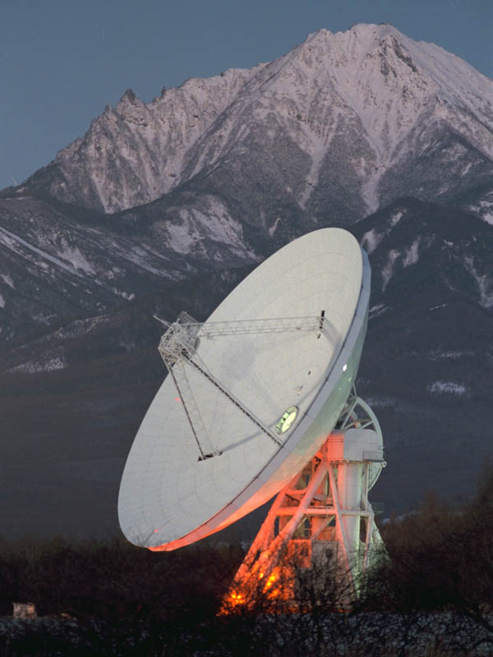
天文学の方法：観測
観測
理論
対象天体
(星, 分子雲, etc)
温度, 面密度など
対象天体の情報

Slide 4
天文学の方法
観測
理論
サンプル
リターン

Slide 5
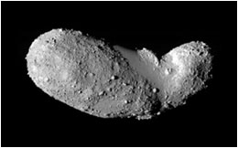
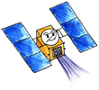
サンプルリターン
はやぶさ君 (公式キャラ)
直接天体の物質を得る
小惑星：太陽系の初期物質

Slide 6
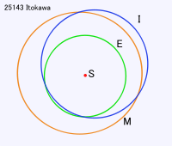
人工衛星の軌道
地球周回軌道
加速
→ 角運動量を得て外側へ
人工衛星に適切な加速が必要
→ イトカワは地球と軌道交差
= 少ない加速ですむ

Slide 7
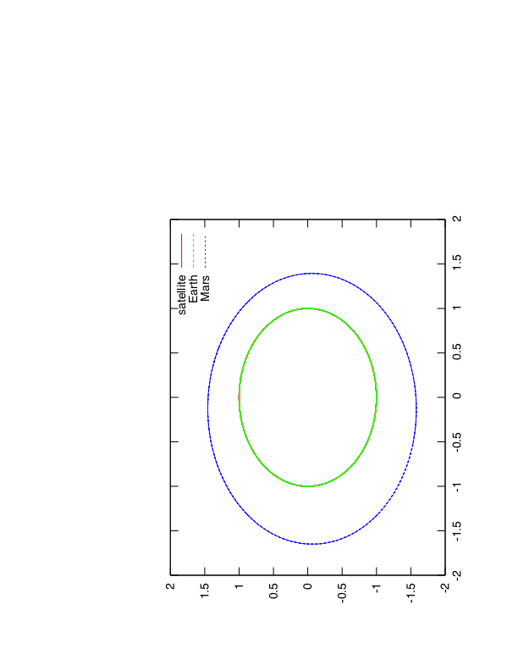

人工衛星の軌道
より遠く、火星軌道へ行くためには……
軌道計算 + 加速
太陽, 地球, 火星の重力中での人工衛星の運動を解く

Slide 8
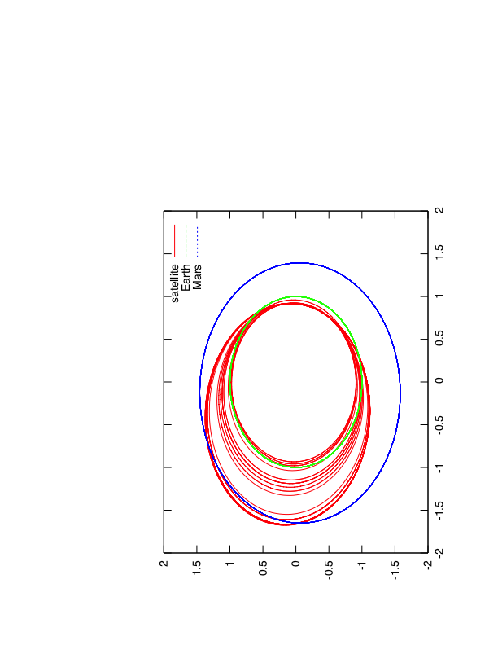
結果例
角度方向への加速を同じ点で与える
離心率が上昇、外の惑星にまでいくことができる
離心率：円からどれだけ遠い楕円かを表す
角度方向に加速

Slide 9
まとめ
人工衛星の軌道を計算した。
ある点で角運動量を得ることが出来れば
離心率が上昇し、遠くの天体に行くことができる。
人工衛星の加速や向かう天体(木星, 金星など)を変えて、計算してみてね。

Slide 10
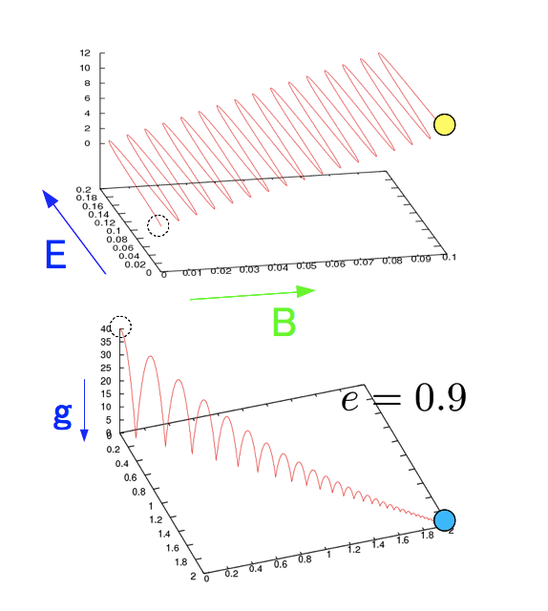

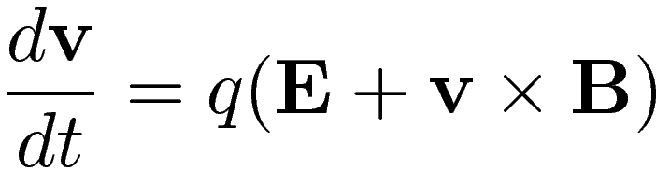
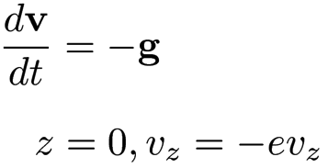
付録：Runge-Kuttaで解ける簡単な物理現象例
簡単 ： 1. 式が簡単 2. 描像がシンプル(or 1つの物理で決まる)

Slide 11
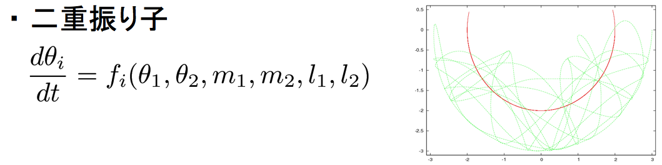
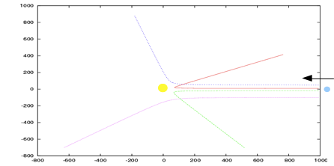
付録：Runge-Kuttaで解ける簡単な物理現象例
・ ラザフォード散乱

